Slide 1

Jaringan Komputer dalam Komunikasi Data
M. Taufiq, M. Kom

Slide 2


Yang dibahas :
01.
Perkembangan Jaringan
02.
Komunikasi Data
03.
Konsep Dasar Jaringan
04.
OSI Layer

Slide 3

01
Perkembangan Jaringan

Slide 4

Apa itu jaringan komputer ?

Slide 5
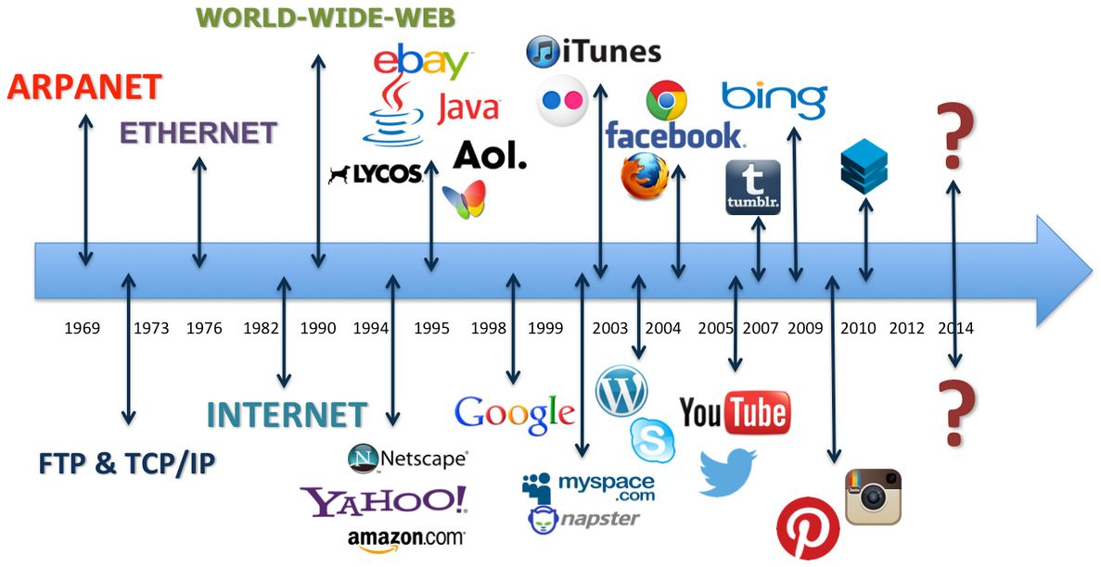
Sejarah Jaringan Komputer

Slide 6
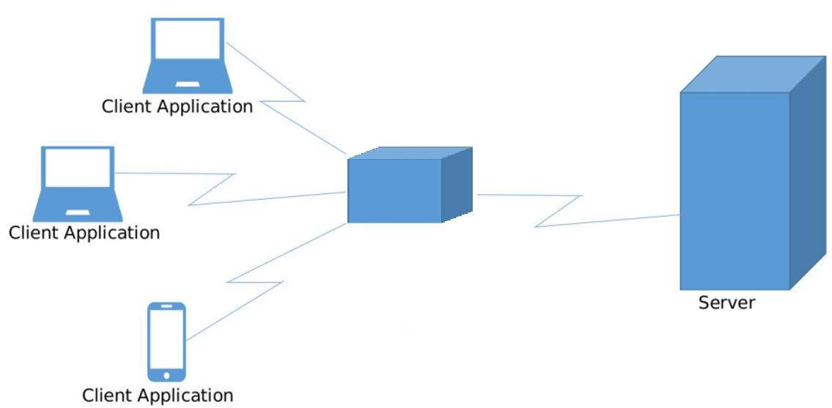
Topologi jaringan

Slide 7
02
Komunikasi Data

Slide 8
Jenis Komunikasi Data
a.Infrastruktur terestrial
- Kabel
-Wireless
b.Satelit

Slide 9
Alasan Perlu Adanya Komunikasi Data
Transaksi sering terjadi pada suatu tempat yang berbeda dengan tempat pengolahan datanya atau tempat dimana data tersebut akan digunakan.
Kadang-kadang lebih efisien atau lebih murah mengirim data lewat jalur komunikasi.
Membagi Pengelolaan data didata center
Alat-alat yang mahal
Mengirimkan atau menerima e-mail atau data
Saling tukar informasi jarak jauh

Slide 10
Unsur-Unsur Pokok Komunikasi Data
Transmitter (sumber) adalah suatu alat yang digunakan untuk mengirim data dari sumber ke tujuan.
Receiver (tujuan) adalah suatu alat yang digunakan untuk menerima data dari sumber ke tujuan
Media transmisi adalah suatu alat yang digunakan untuk menghubungkan antar transmitter dengan receiver.
Informasi yang berupa data adalah data yang mengalir di media transmisi berupa data bit yang belum menghasilkan informasi yang berguna.

Slide 11
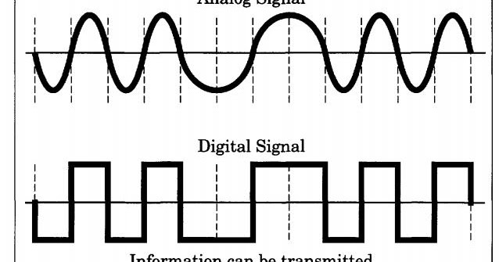
Data dan Signal
Secara umum signal dibagi dalam 2 macam:
Analog
Digital

Slide 12
03
Konsep Dasar Jaringan

Slide 13
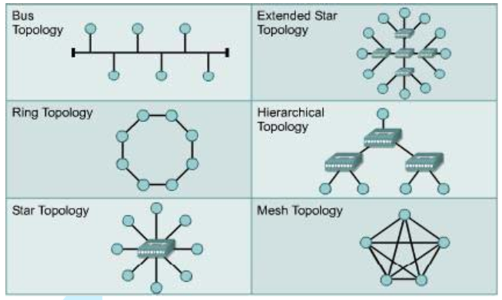
Topologi Jaringan

Slide 14
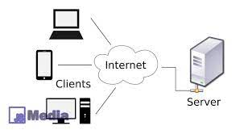
Tipe Jaringan
a.Jaringan Berbasis Server
b.Jaringan Peer to Peer

Slide 15
Peralatan Jaringan
1.Network Interface Card
2.PCMCIA Network Interface Card
3.Modem
4.Hub/Switch
5.Router
6.Dan sebagainya

Slide 16
04
OSI Layer

Slide 17
Pengertian
Web server adalah sebuah software (perangkat lunak) yang memberikan layanan berupa data. Berfungsi untuk menerima permintaan HTTP atau HTTPS dari klien atau kita kenal dengan web browser (Chrome, Firefox). Selanjutnya ia akan mengirimkan respon atas permintaan tersebut kepada client dalam bentuk halaman web.

Slide 18
Fungsi
Membersihkan berbagai cache yang terdapat pada penyimpanan serta semua dokumen yang tidak terpakai lagi.
Melakukan pemeriksaan terhadap sistem security yang berasal dari permintaan HTTP berdasarkan request klien atau web browser.
Menyediakan data berdasarkan request atau permintaan yang masuk agar dapat menjamin keamanan sistem yang berjalan dengan lancar.

Slide 19
Fungsi
Membersihkan berbagai cache yang terdapat pada penyimpanan serta semua dokumen yang tidak terpakai lagi.
Melakukan pemeriksaan terhadap sistem security yang berasal dari permintaan HTTP berdasarkan request klien atau web browser.
Menyediakan data berdasarkan request atau permintaan yang masuk agar dapat menjamin keamanan sistem yang berjalan dengan lancar.

Slide 20
Jenis
Jenis-jenis Web server
Web Server Apache
Web Server NginX
Web Server IIS
Web Server Lighttpd

Slide 21
THANK YOU
Pemrograman Berbasis Jaringan

